Slide 1







IoT & Smart devices
When electronics meets computer science
Amine BENDAHMANE
photo
Doctorant en Intelligence Artificielle et Robotique

Slide 2



What is IoT ?
The Internet of Things
(l’internet des objets)
Objets connectés

Slide 3
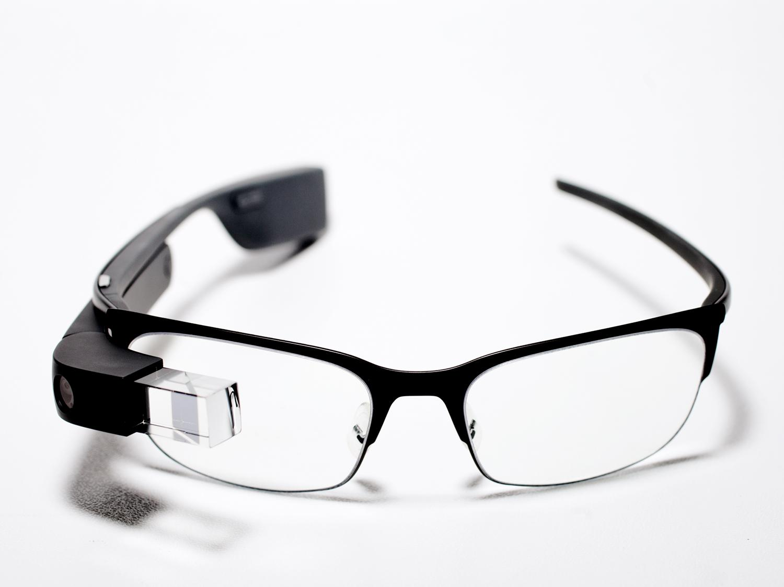

What is IoT ?

Slide 4
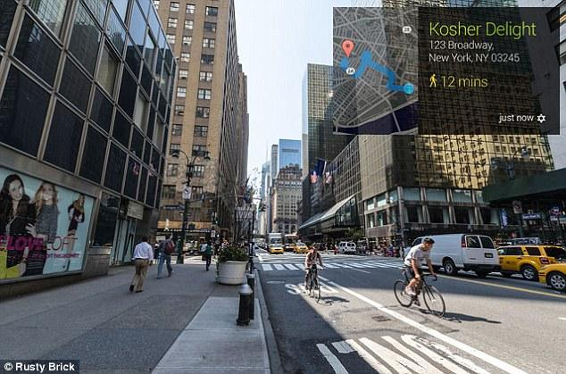
What is IoT ?

Slide 5

What is IoT ?

Slide 6
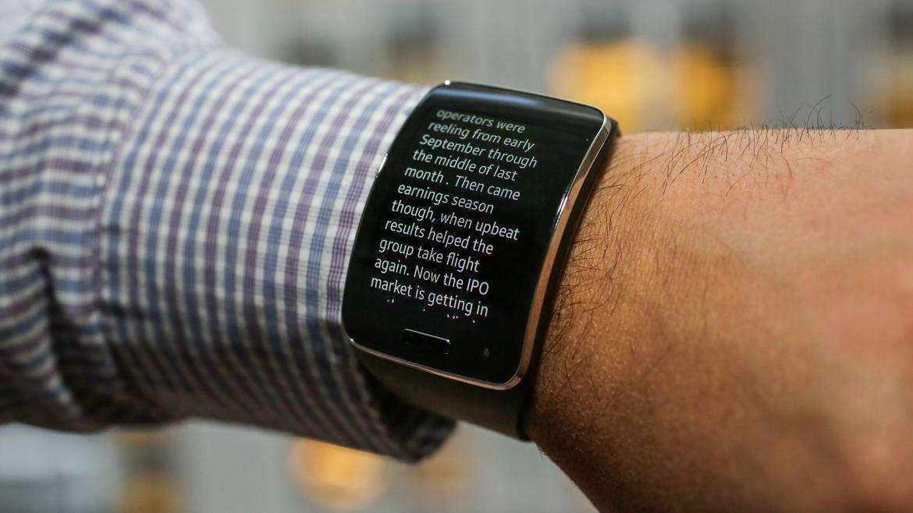
What is IoT ?

Slide 7
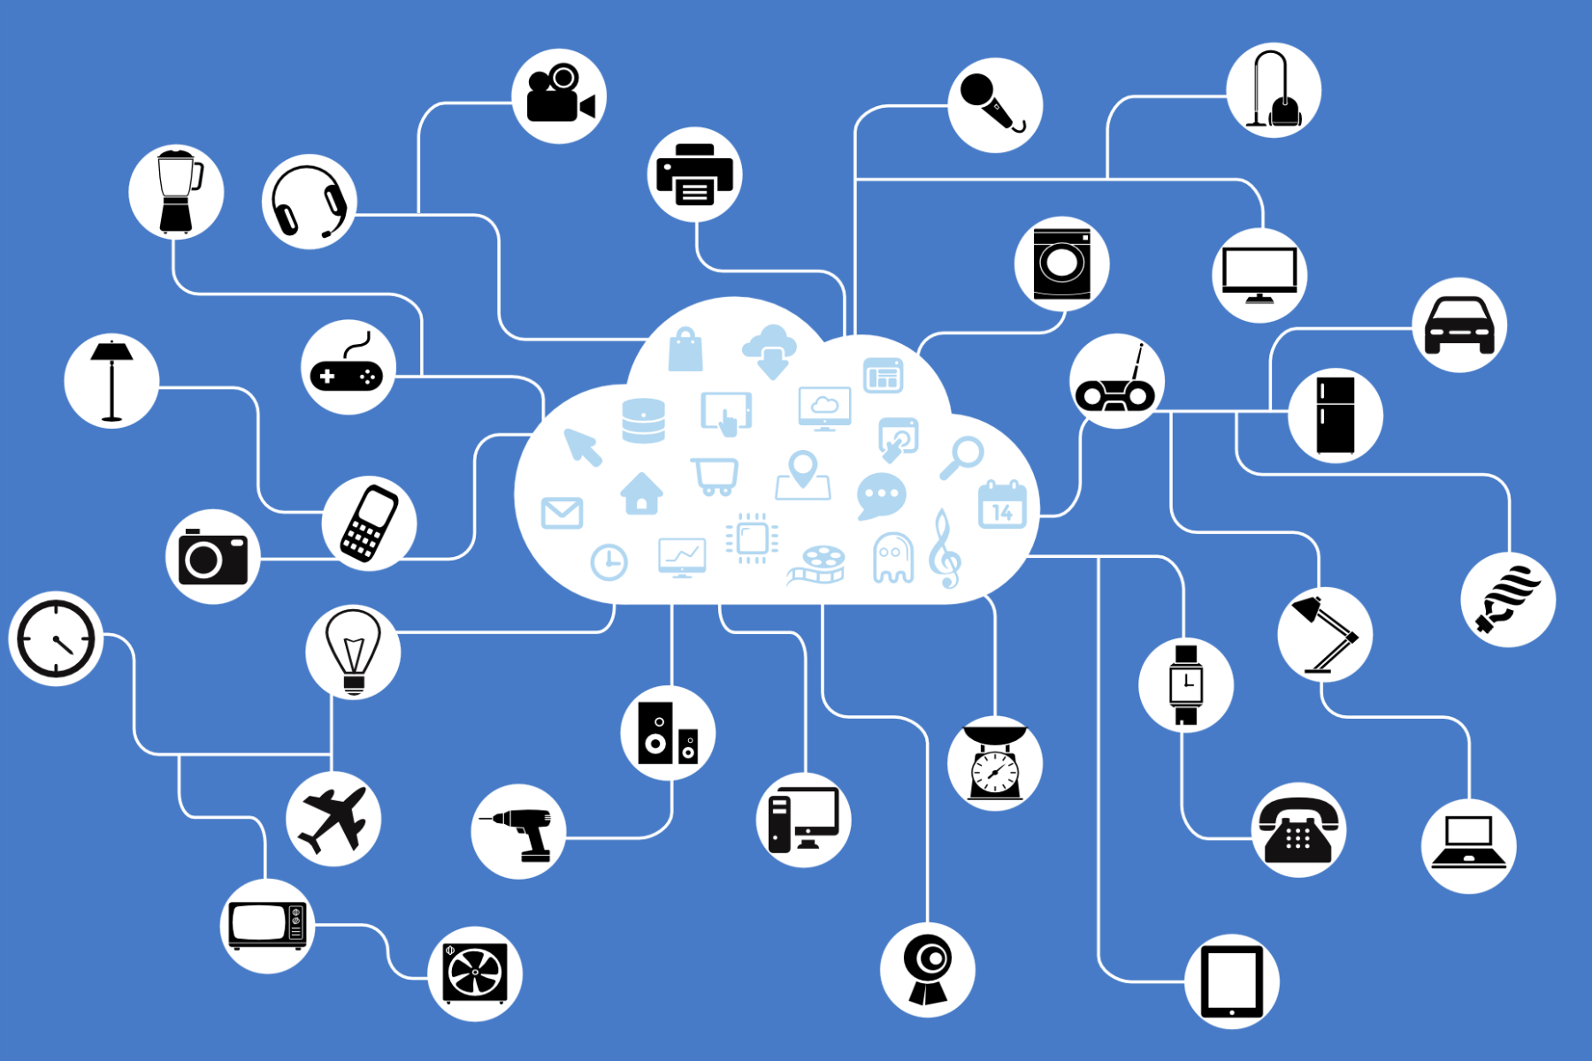
What is IoT ?

Slide 8


Connected ≠ Smart
Ne pas confondre IoT et Gadgets Intelligents

Slide 9
Connected ≠ Smart
IoT (objets connectés)
Ce sont des appareils qui peuvent se connecter à Internet pour envoyer ou recevoir des données

Slide 10
Connected ≠ Smart
Smart gadgets
Ce sont des appareils qui s’adaptent à l’utilisateur en améliorant petit à petit leurs fonctionnalités

Slide 11
Connected ≠ Smart
Smart
Utilise un algorithme intelligent

Slide 12
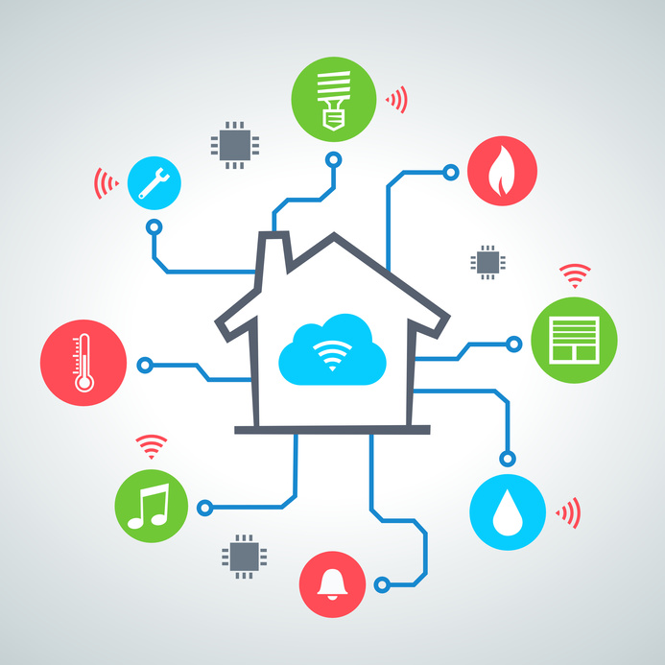
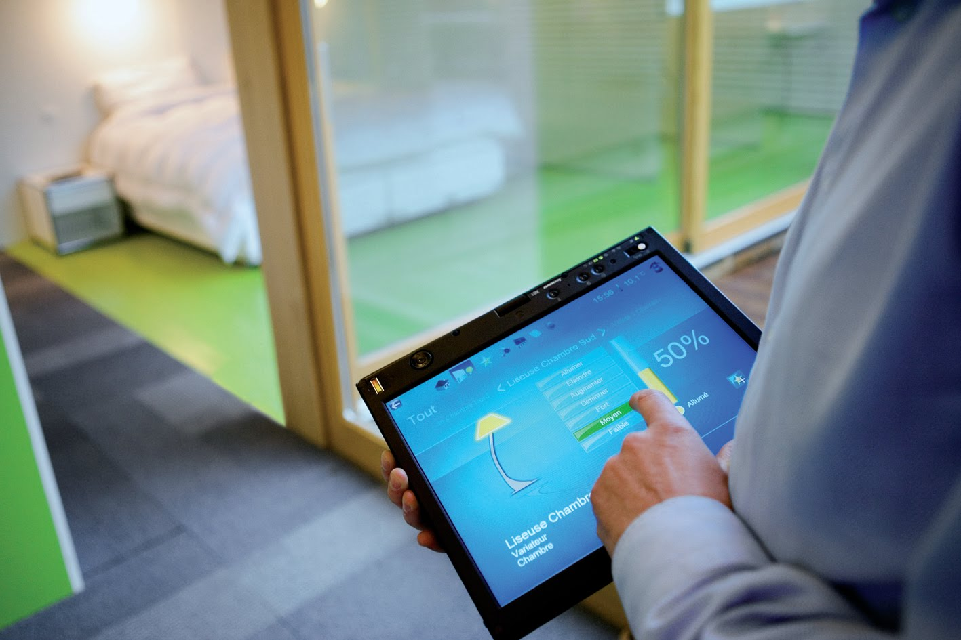
Domotique

Slide 13
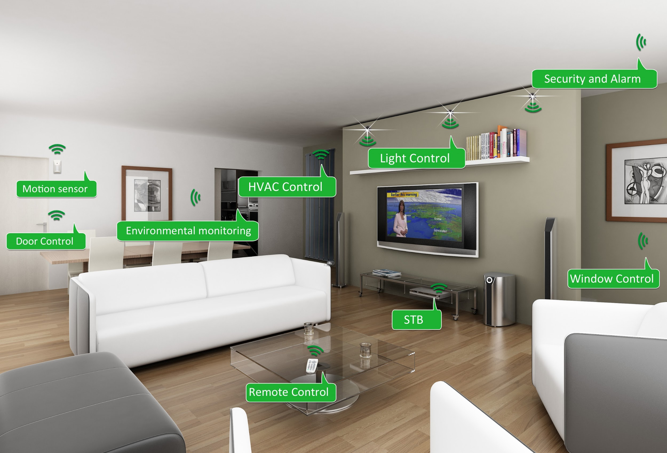
What is IoT ?

Slide 14
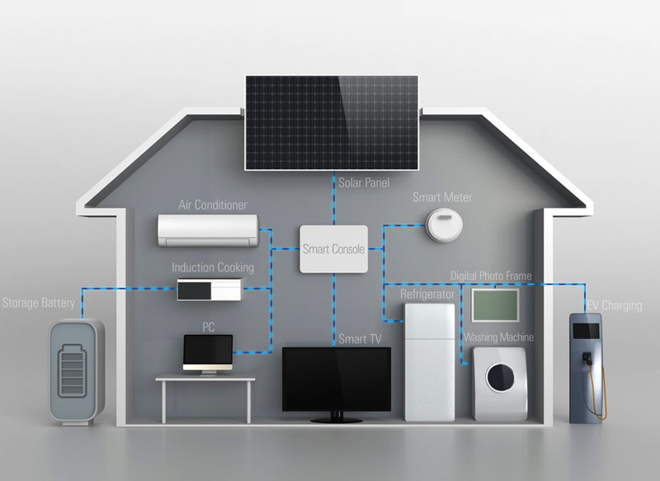
What is IoT ?

Slide 15
Question
Maison connectée
(remote controlled home)
≠
Maison intelligente
(smart home)

Slide 16
Question

Slide 17
Question
Ce domaine appartient-il à l’informatique ou l’électronique ?

Slide 18
Les deux !
Mais on n’a pas besoin d’être spécialiste

Slide 19
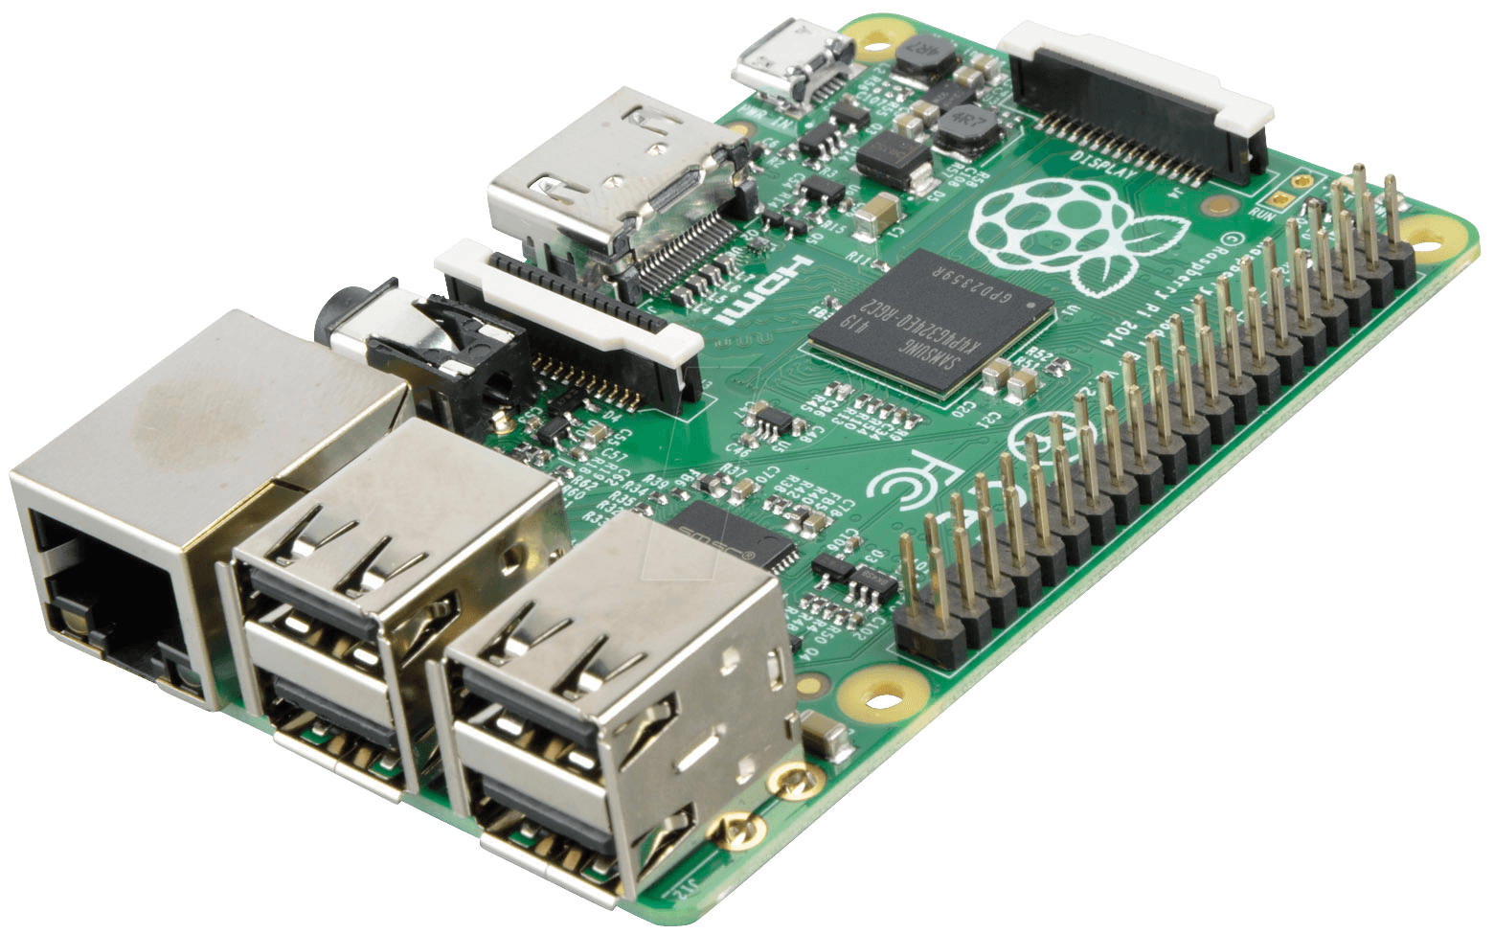
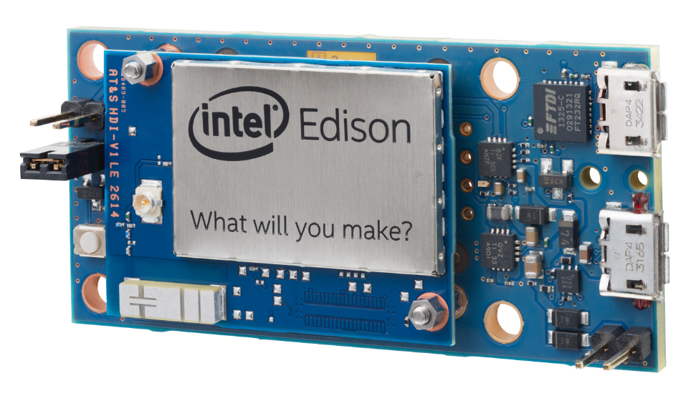
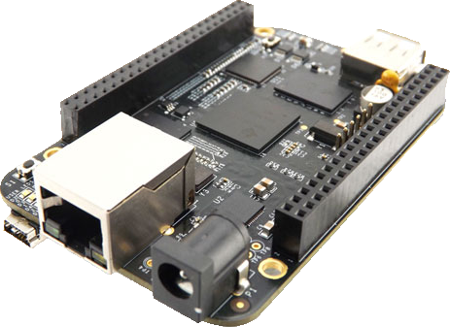
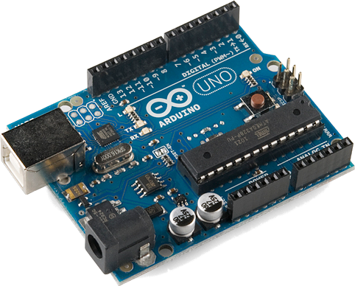
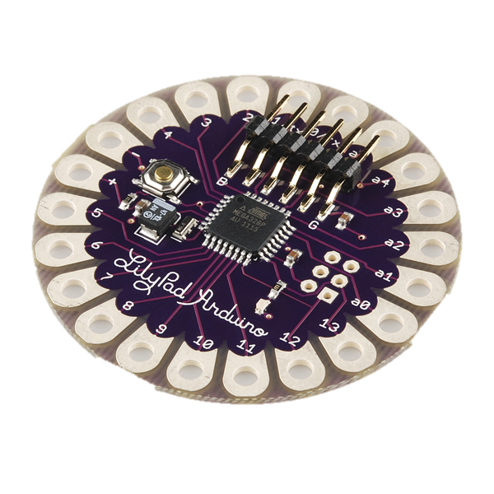
IoT Boards

Slide 20
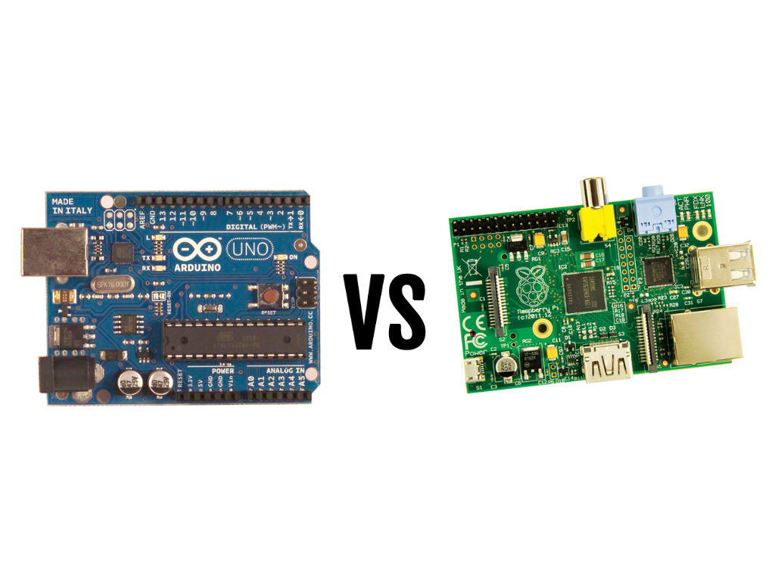
Arduino vs Raspberry ?

Slide 21
Arduino vs Raspberry ?

Slide 22
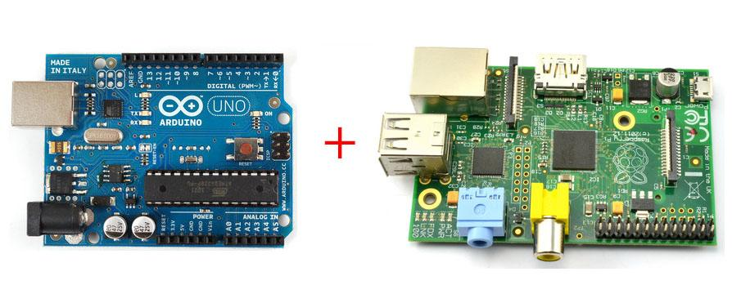
What is IoT ?

Slide 23
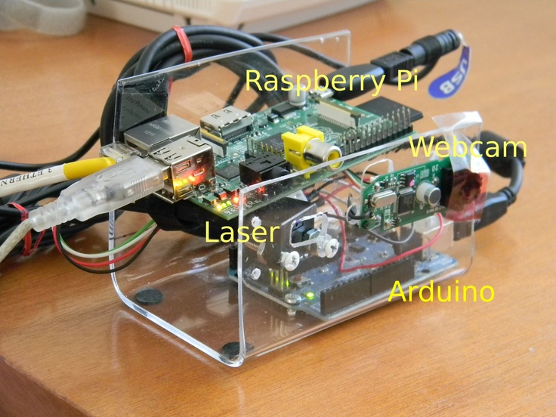
What is IoT ?

Slide 24
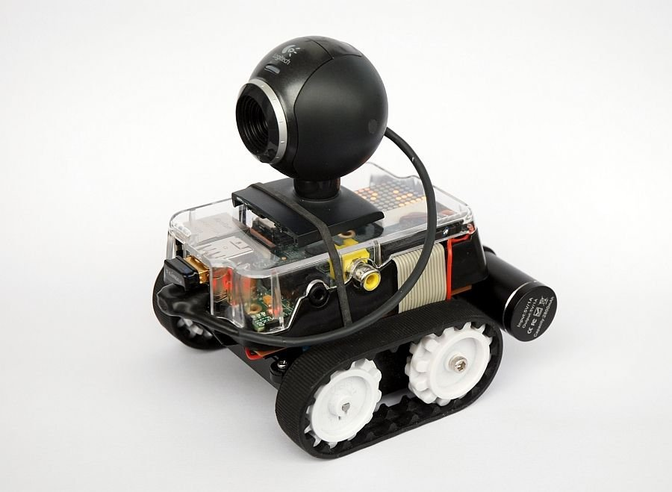
What is IoT ?

Slide 25
Let’s see an example
Remote controlled home prototyping

Slide 26


Conclusions
IoT ≠ Smart Gadget
Ne pas comparer Arduino et Raspberry
Il est très facile de créer un IoT / Smart Gadget même pour un débutant
Ce sont des domaines multidisciplinaires => équipe diversifiée

Slide 27
Merci
bendahmane.amine@gmail.com
http://github.com/AmineHorseman

